Slide 1
Дидактическая игра
Цветные
вопросы

Slide 2
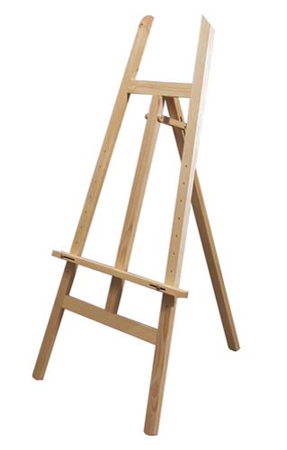
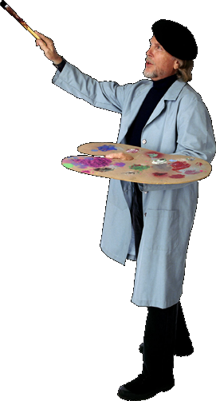
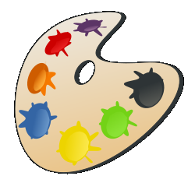
Фрукт для лечения температуры
киви
Помоги художнику
нарисовать картину
груша
виноград
лимон
Выбери серый цвет
ДАЛЬШЕ

Slide 3
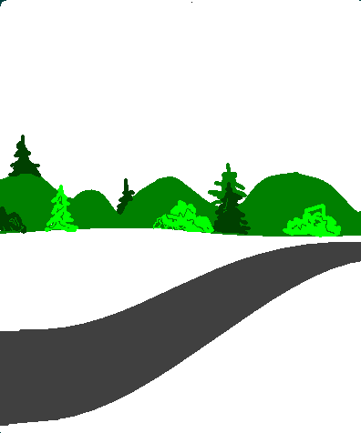
Когда закаляться лучше всего
зимой
весной
летом
осенью
Выбери зелёный цвет
ДАЛЬШЕ

Slide 4
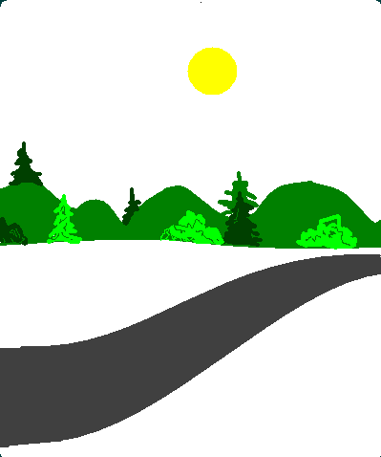
В какое время суток лучше совершать пробежку
вечером
утром
днём
ночью
Выбери жёлтый цвет
ДАЛЬШЕ

Slide 5
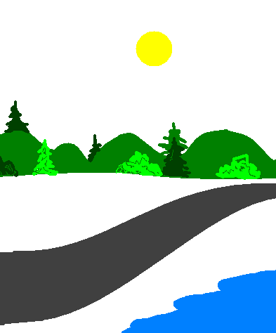
Вредный продукт
каша
котлета
гамбургер
овощи
Выбери голубой цвет
ДАЛЬШЕ

Slide 6
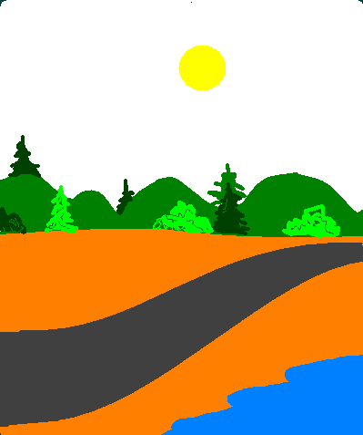
Сколько требуется выпивать воды в день
10 л
5 л
1 л
2,5 л
Выбери оранжевый цвет
ДАЛЬШЕ

Slide 7
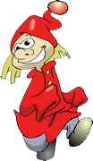
витамин, который вырабатывается в организме человека только под воздействием солнечных лучей.
Витамин Е
Витамин С
Витамин А
Витамин Д
Выбери красный цвет
ДАЛЬШЕ

Slide 8
Что способствует лучшему сну
Умница, задание выполнено!
душ
чай
телевизор
конфеты
Выбери фиолетовый цвет
Использованные ресурсы

Slide 9
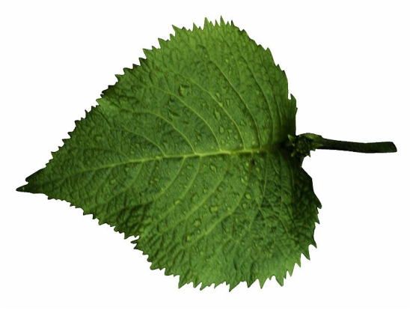
Список использованных ресурсов:
Фон – http://nevseoboi.com.ua/uploads/posts/2010-05/1275065014_hj003_350a.jpg
Художник - http://www.cyberpr.ru/art.png
Палитра - http://www.openclipart.org/image/250px/svg_to_png/valessiobrito_Aquarela_Colors.png
Мольберт - http://www.artsklad.ru/UserFiles/Image/big/jpeg/820_1.jpg
Петрушка – http://www.alviv.okis.ru/file/alviv/thumbpersonaj044.gif
Воронёнок – http://tritroichki.narod.ru/bird/bird33.gif
Лист берёзы - http://dgecon.narod.ru/listva/album/slides/09dgecon46_0095.jpg
Звук - http://parkov3.narod.ru/new_sound/cartoon.rar
Методическая поддержка –
Манжула А.М., Мастер-класс "Всё о триггерах".

